Slide 1
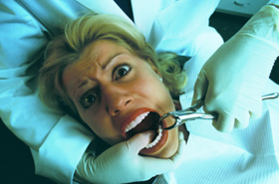
Bezpieczny gabinet stomatologiczny

Slide 2
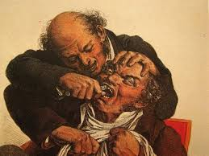
Stomatologia, dentystyka - dział medycyny zajmujący się funkcjonowaniem,
patologiami i leczeniem zębów, przyzębia, języka, błony śluzowej i innych
tkanek jamy ustnej oraz ją otaczających, a także stawu skroniowo-żuchwowego
człowieka.

Slide 3
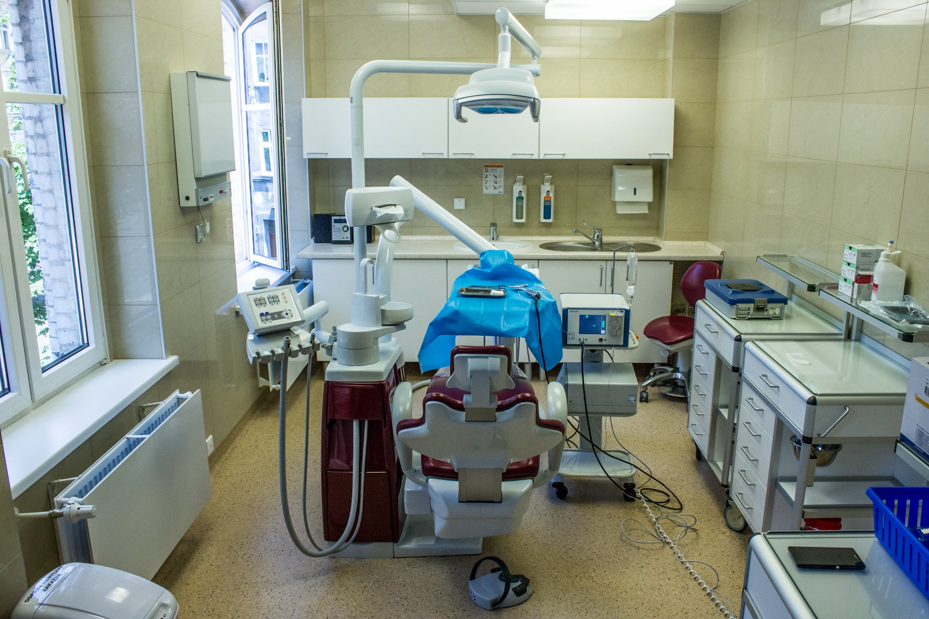

Slide 4
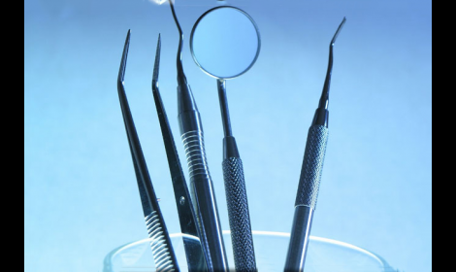

Slide 5
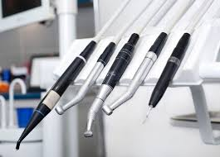

Slide 6
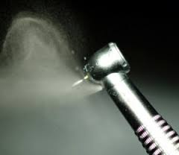
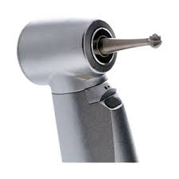
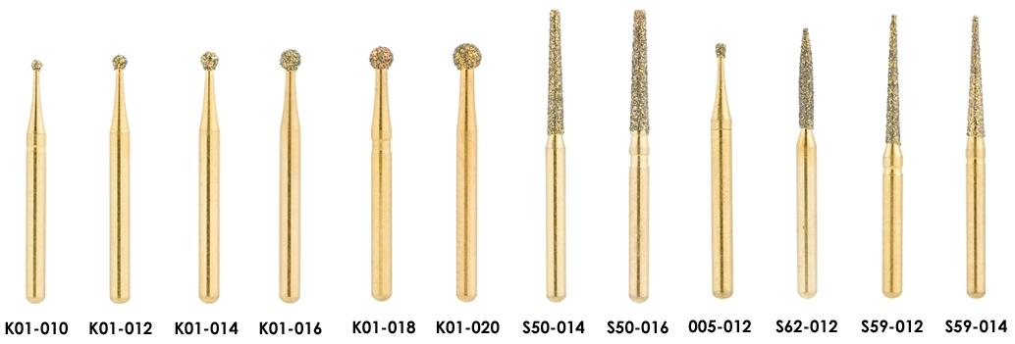

Slide 7
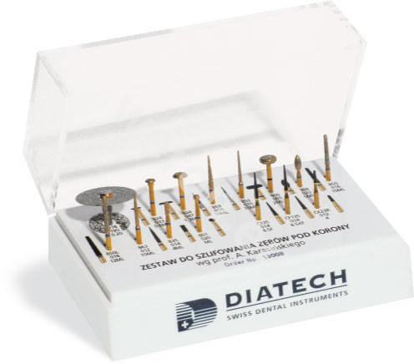
Zestaw do szlifowania zębów pod korony

Slide 8
Przygotowanie do dekontaminacji :
1. bezpośrednie oczyszczenie z cementu dentystycznego, pozostałości roztworów izotonicznych, lekarstw i środków wytrawiających
2. narzędzia obrotowe umieszczane do mycia dezynfekcji w odpowiednich stojakach lub koszach zamykanych
Przygotowane do zabiegu na stoliku lekarskim narzędzia, nie użyte - należy również traktować jako użyte.
Narzędzia jednorazowego użytku np. polerki lamelowe, szczotki polerujące należy traktować jako odpad.

Slide 9
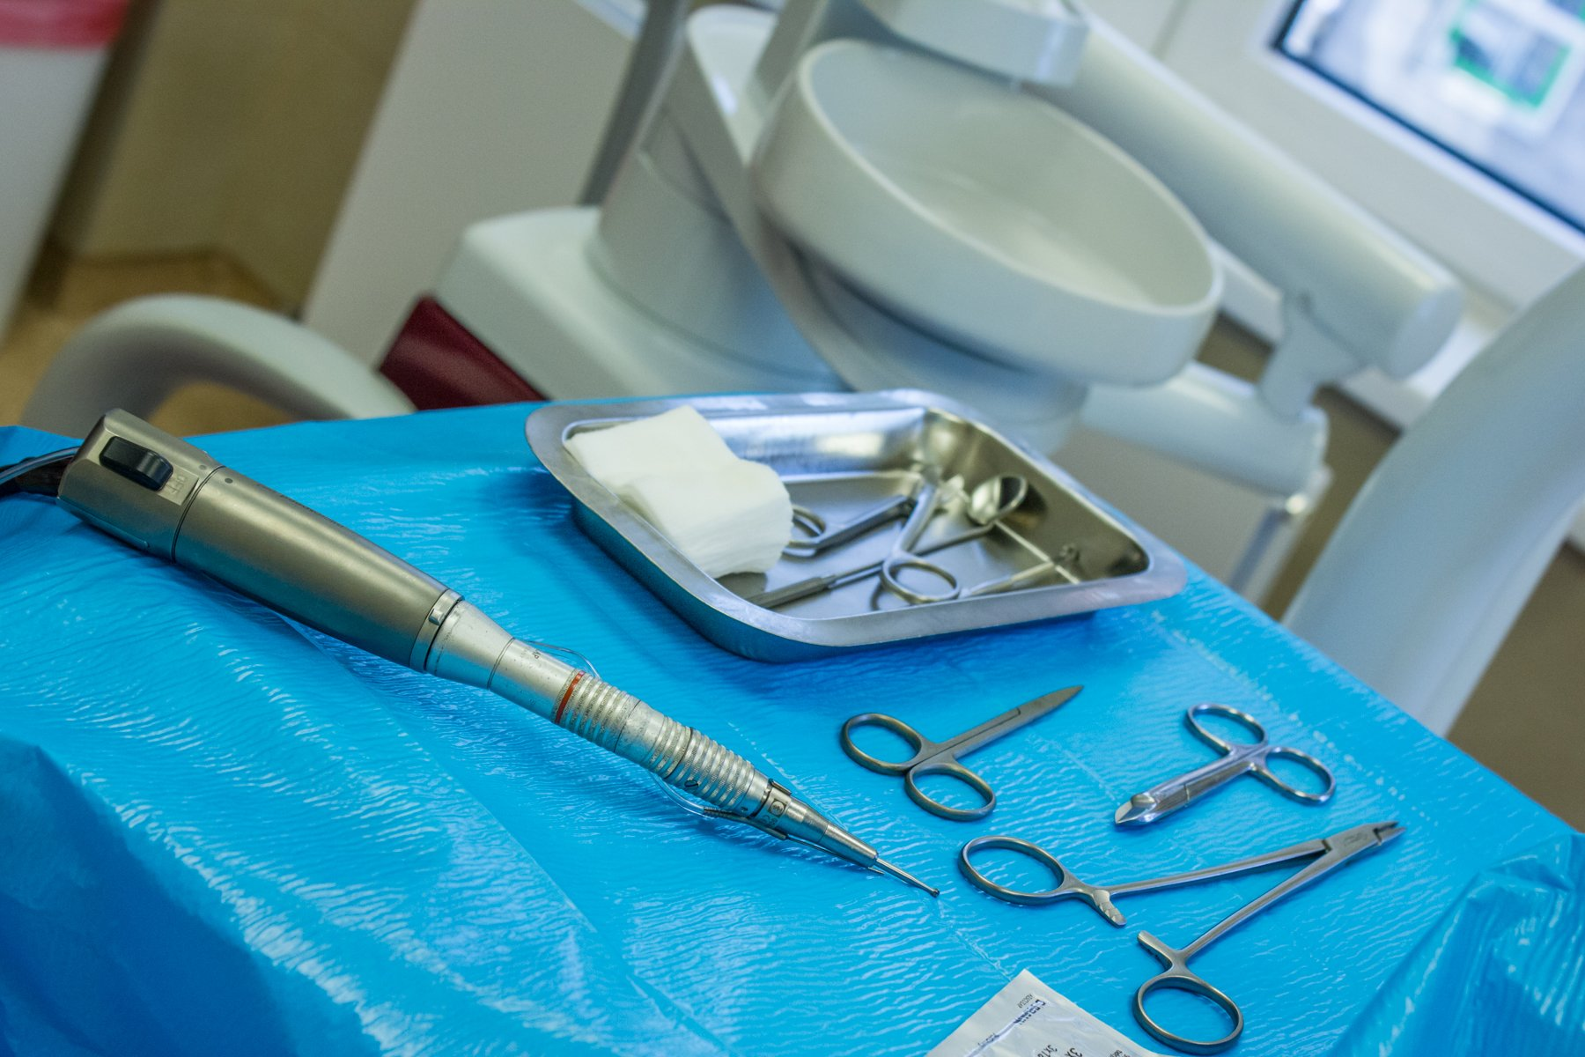

Slide 10
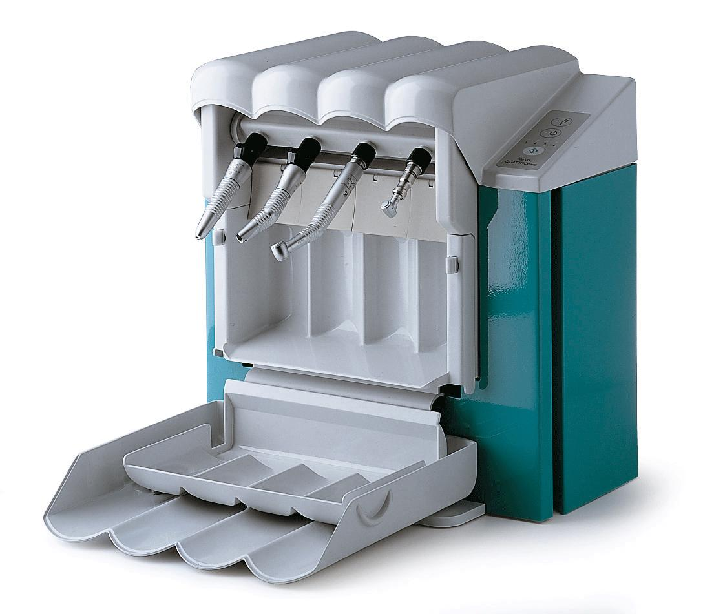

Slide 11
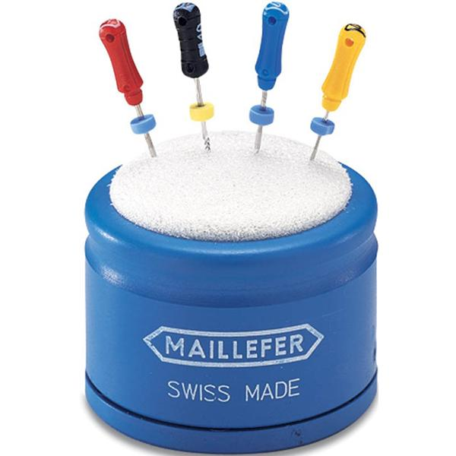
Stojak do dezynfekcji narzędzi kanałowych
w trakcie leczenia.
Pojemnik na instrumenty endodontyczne wykonany jest z materiału odpornego na środki chemiczne, można go sterylizować (w 180°C). Gąbka jednorazowego użytku nadająca się do sterylizacji (w 135°C).

Slide 12
Opracowywanie manualne:
stosować środki nie powodujące utrwalania białek
sporządzać właściwe stężenie
przestrzegać czasu ekspozycji
stosować właściwą temperaturę roztworu
stosować wodę całkowicie zdemineralizowaną
narzędzia do opracowywania kanałów opracowywać oddzielnie

Slide 13
Prostnice, kątnice oraz inne elementy napędowe nie mogą być przygotowywane w kąpieli zanurzeniowej ani ultradźwiękowej
Narzędzia do kanałów z anodowanym kolorowym uchwytem ulegają w alkalicznych roztworach uszkodzeniu i tracą kolorowe kodowania
Stomatoscopy w kąpieli ultradźwiękowej mogą ulec uszkodzeniu

Slide 14
mocno kwasowe środki do usuwania cementu prowadzą do uszkodzenia powierzchni pasywnej i prowadzą do korozji powierzchni i spoin lutowanych
sondy, narzędzia periodontyczne należy chronić przed urazami mechanicznymi umieszczając w odpowiednich uchwytach, stojakach
końcówki ultradźwiękowe i dźwiękowe z kanałem do wewnętrznego chłodzenia należy podłączyć do specjalnego adaptera myjącego

Slide 15
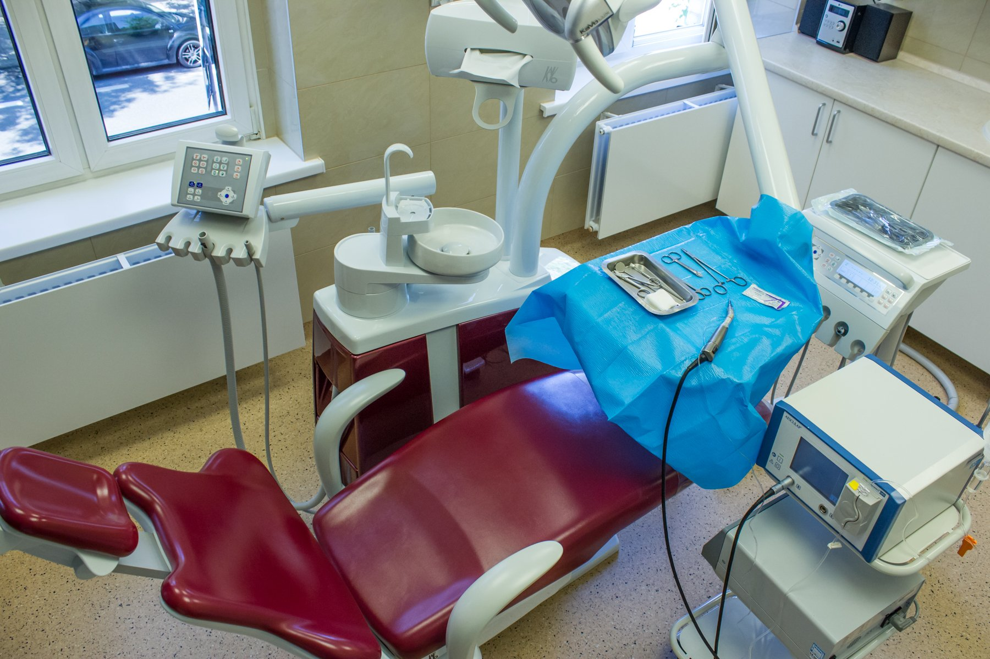

Slide 16
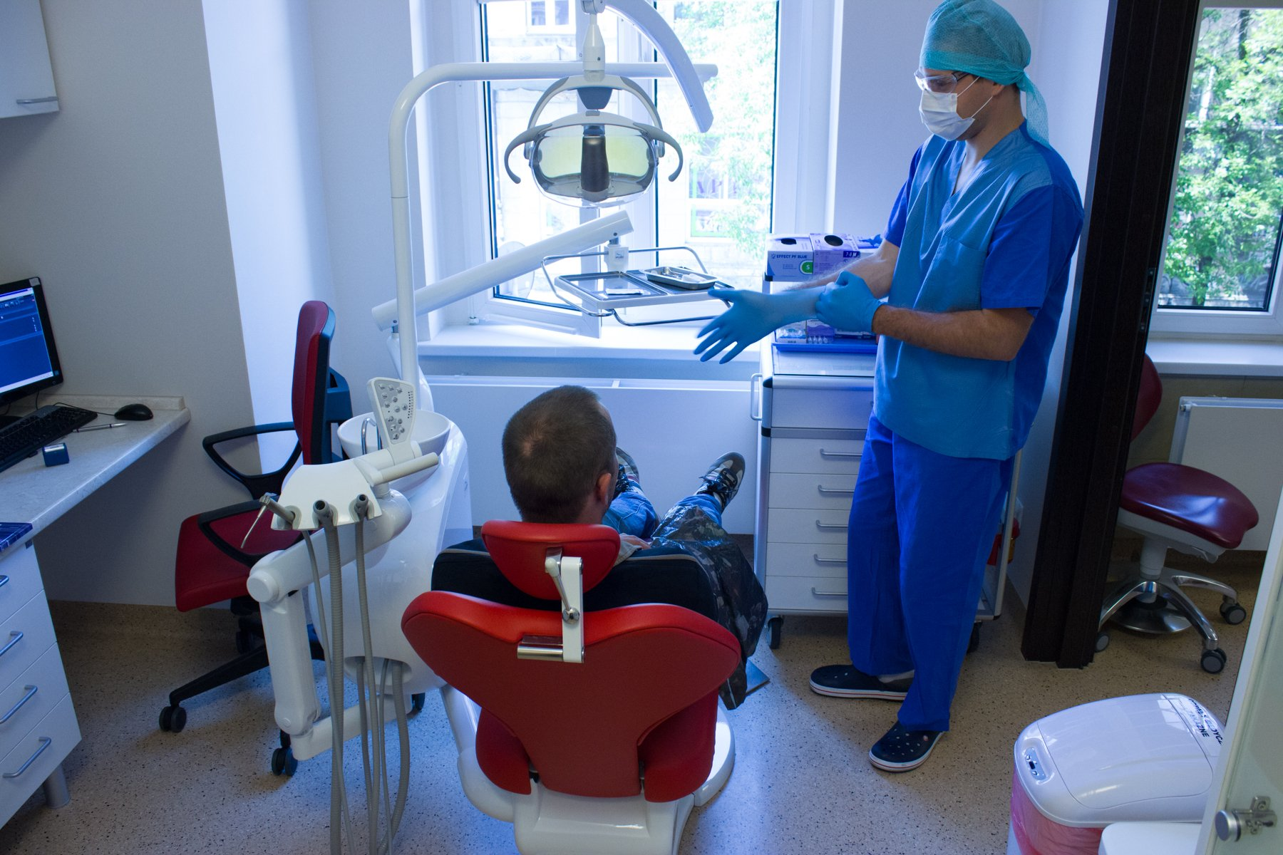

Slide 17
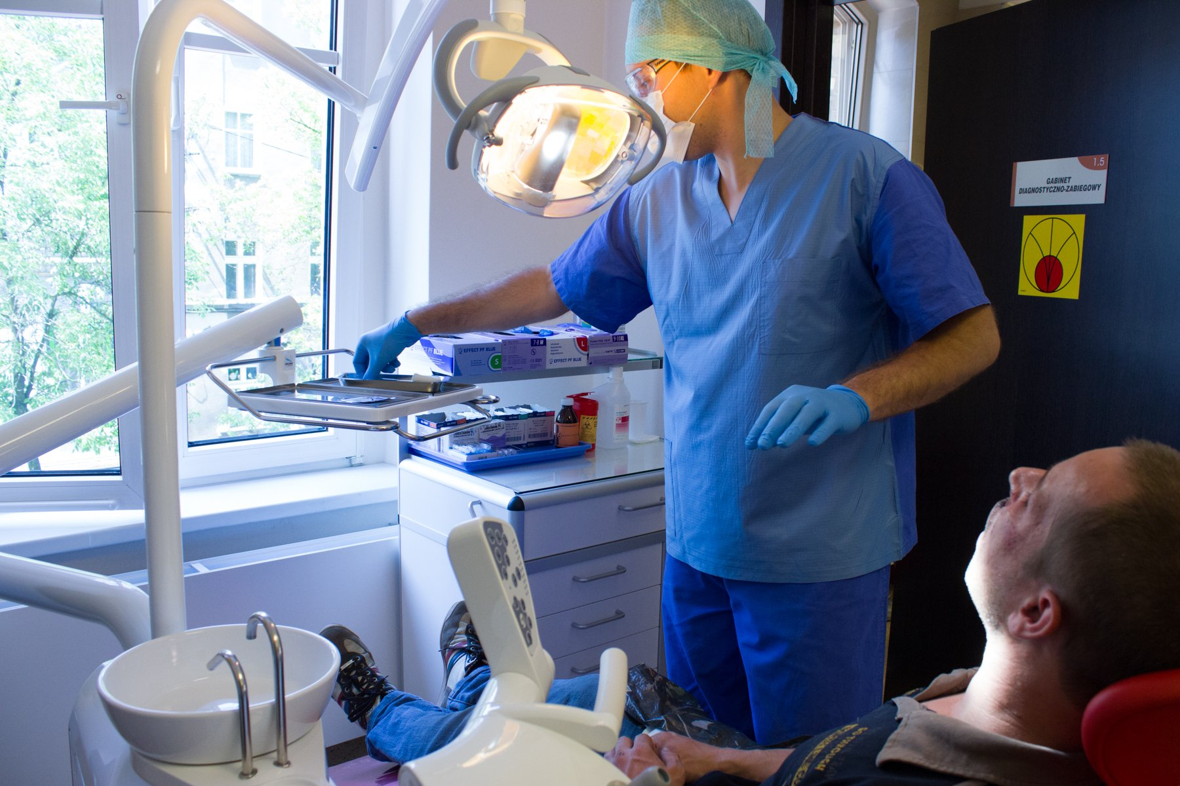

Slide 18
http://www.a-k-i.org/

Slide 19
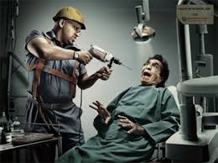
Dziękuje za uwagę

